Slide 1
ФИЛЬМЫ
С НОВОГОДНЕЙ ТЕМАТИКОЙ

Slide 2

ИРОНИЯ СУДЬБЫ или
С ЛЁГКИМ ПАРОМ!

Slide 3
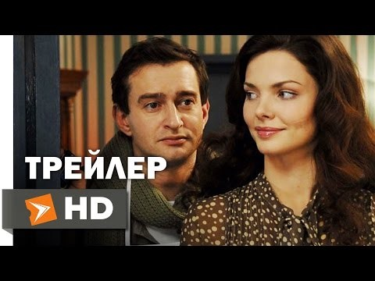
ИРОНИЯ СУДЬБЫ. ПРОДОЛЖЕНИЕ

Slide 4

ЧАРОДЕИ

Slide 5

БЕДНАЯ САША

Slide 6

ЁЛКИ

Slide 7
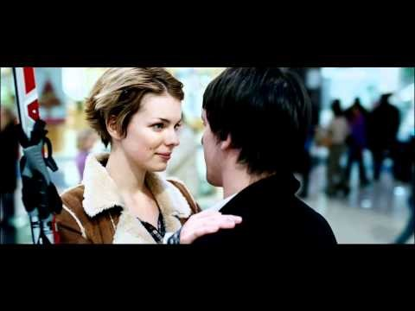
МОЙ ПАРЕНЬ - АНГЕЛ

Slide 8
ПУРГА

Slide 9
НОВОГОДНИЙ ПЕРЕПОЛОХ

Slide 10
НЕВИДИМКИ

Slide 11
ТЁТУШКИ

Slide 12
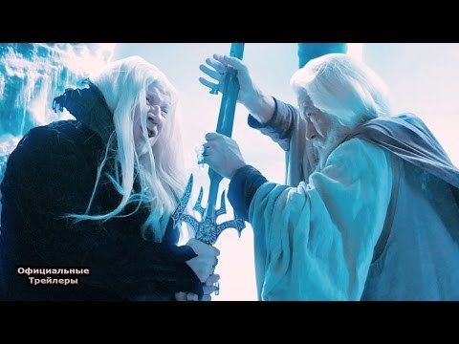
ДЕД МОРОЗ. БИТВА МАГОВ

